Slide 1
Ғаламдық жылынудың себептері, салдары
және шешу жолдары

Slide 2
Оқыту мақсаты:
11.3.2.1 мүмкін болатын климаттың жаһандық жылыну салдарын болжау.

Slide 3
Бағалау критерийлері:
Ғаламдық жылыну себептерін түсіндіреді;
Ғаламдық жылыну салдарына талдау жасайды;
Ғаламдық жылынуды болдырмаудың жолдарын ұсынады;
Ғаламдық жылыну мәселесін талдап, баға береді.

Slide 4
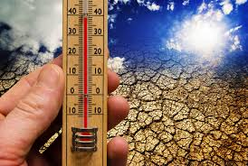
Ғаламдық жылыну
Ғаламдық жылыну дегеніміз - Жер атмосферасы мен мұхиттардың орташа жылдық температурасының біртіндеп жоғарылауы.

Slide 5
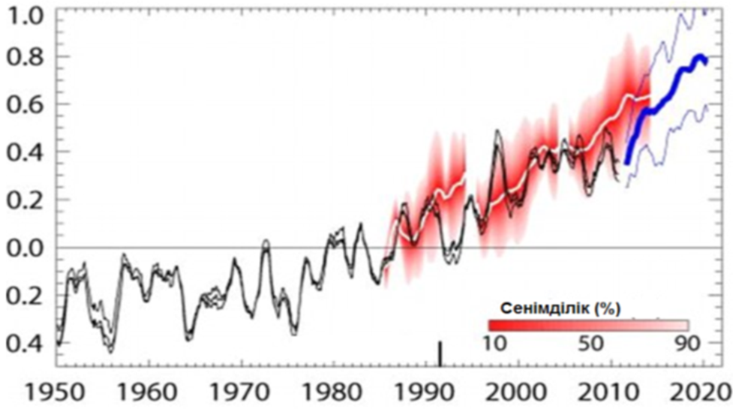
Ғаламдық жылыну
1970 жылдан бері жылыну энергиясының кемінде 90% мұхитта шоғырланған. Жылу жинаудағы мұхиттың рөлі басым .
XX ғасырдың басынан бері ауаның орташа температурасы 0.74ºС-қа көтерілді. XX ғасырдың ортасынан бастап байқалатын жылынудың негізі себебі адам іс әрекетінің әсері болуының мүмкіндігі өте жоғары

Slide 6
Жылу эффектісі
Бірінші кезекте газдардың атмосфераға шығарылуынан туындаған. Көмірқышқыл газы (CO2) мен метанның (CH4) қосылуы «жылу эффектісі» (Greenhouse effect) қалыптасты.

Slide 7
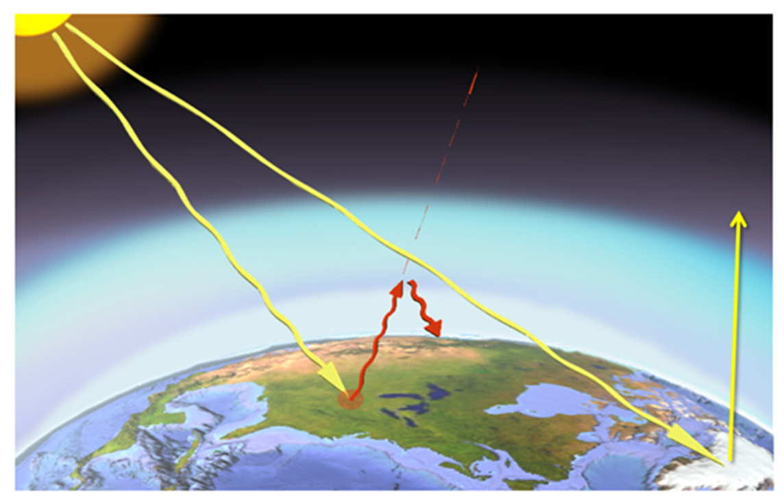
Жылу эффекті (ағылш. greenhouse effect, орыс. парниковый эффект) ғарыштан байқалатын планетаның жылулық сәулелену температурасы- мен салыстырғанда планета атмосферасы төменгі қабаттары температурасының көтерілуін білдіреді.

Slide 8
Жылу эффекті
Жылу эффектісін 1824 жылы Жозеф Фурье анықтаған, ал 1896 жылы Сванте Аррениус алғаш рет оған сандық зерттеу жүргізді.
Жер атмосферасындағы негізгі жылу газдарының үлесі :
су буы 36-70%,
көмірқышқыл газы 9-26%,
Метан 4-9%,
Озон 3-7%

Slide 9
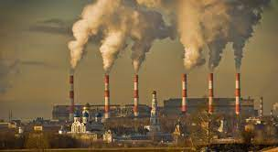
XVIII ғасырдың ортасында өнеркәсіптік революцияның басталуымен салыстырғанда атмосферадағы СО₂ және СН₄ концентрациясы сәйкесінше 31% және 149% артқан

Slide 10
Жылу эффекті
Жылу эффекті - планетаның жылулық сәулеленуі атмосферадағы жылу газдары тарапынан сіңіріліп, жан-жаққа қайта сәулеленуге алып келетін процессті сипаттайды. Қайта сәулеленудің бір бөлігі жер бетіне және төменгі атмосфераға бағытталады. Нәтижесінде, жер бетінің орташа температурасы жылу газдарының әсерінен көтеріледі.

Slide 11
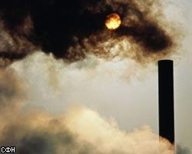
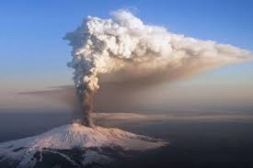
Жердің жылу балансының бұзылуы
1960 жылдардың басынан бастап 1990 жылға дейін жер бетіне жететін күн сәулесінің біртіндеп азаюы байқалады. Бұл құбылысты ғаламдық қараңғылану деп атайды. Оның басты себеі –жанартау атқылауы және өндіріс жұмысы нәтижесінде атмосфераға түскен шаң бөлшектері.

Slide 12
Қазба отындарды жағу мен өндіру кезіндегі СО₂ эмиссиясы
Жылдар аралығы | Эмиссия СО₂ (жылына Гт)
1990-1999 | +1% жылына
2000-2009 | +3.3% жылына
2012-2013 | 2.3%
2013-2014 | 2.5%

Slide 13
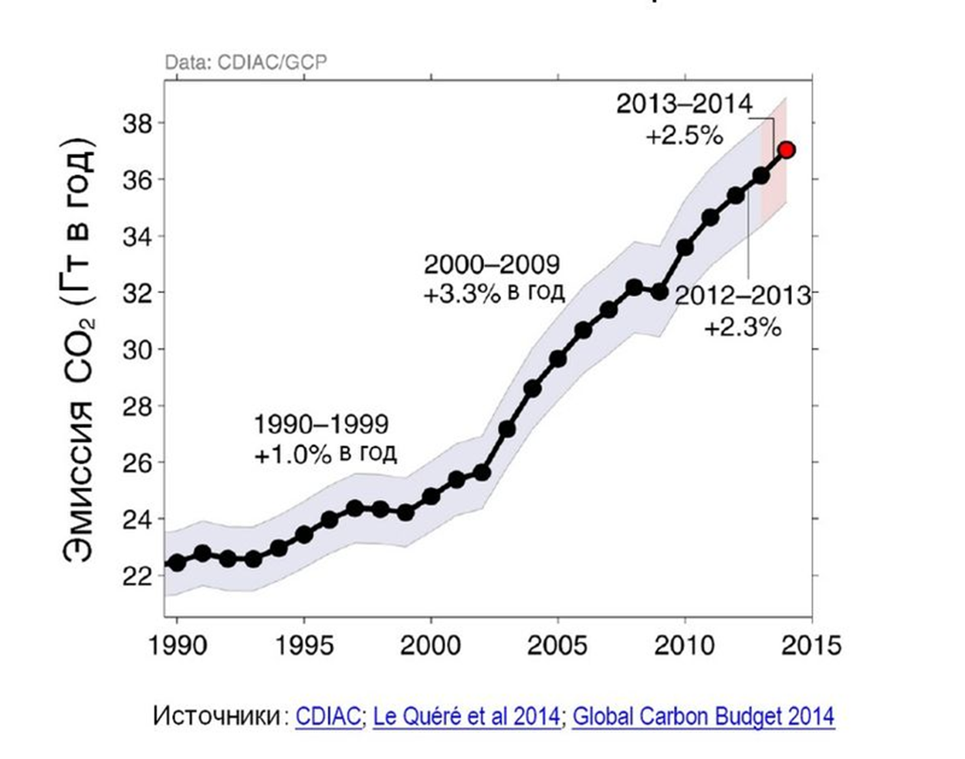

Slide 14
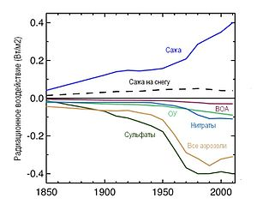
Қатты аэрозольды бөлшектер мен күйе
1960 жылдардың басынан бастап 1990 жылға дейін күн сәулесінің Жер бетіне түсуі біртіндеп азая бастады. Бұл құбылыс ғаламдық қараңғылану деп аталады

Slide 15
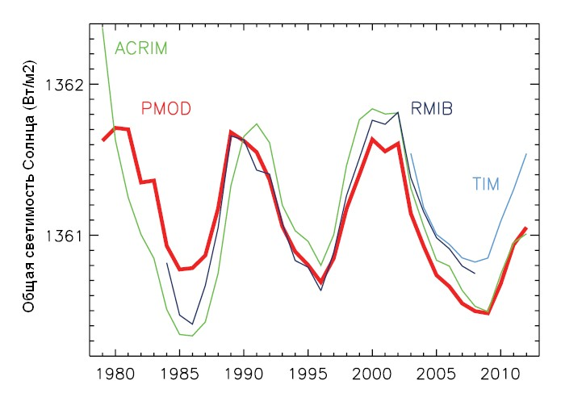
Күн белсенділігінің өзгеруі
Күннің жарықтығы мен оның спектрі бірнеше жылдан мыңдаған жылға дейінгі уақыт аралығында өзгереді

Slide 16
Ғаламдық жылыну себептері
Соңғы он жылдықта климаттың жылынуы және орын алу себебі ең басты экологиялық проблеммаға айналды. Ғаламдық жылынудың ең басты себептеріне адам факторымен, қатар табиғи фактордың әсері мол. Ауаны ластау, өнеркәсіп санының артуы, ормандарды кесу, жанартаулардың атқылауы және Күндегі өзгерістер, адамның әр түрлі әрекеттері ғаламдық жылынудың басты себептері болып тұр.

Slide 17
Топтық жұмыс
жаһандық климаттың өзгеруі туралы буклет (бюллетень, брошюра) құрастыру
Дәлелдер келесідей болуы мүмкін:
• ғаламдық жылуы;
• мұхиттың жылынуы;
• мұздың төмендеуі;
• қар жамылғысының төмендеуі;
• теңіз деңгейінің көтерілуі;
• Арктикалық теңіз мұзының төмендеуі;
• мұхитты қопсыту;

Slide 18
1-тапсырма
Неліктен біздің планета Венера планетасы сияқты жоғары температурадан аулақ болды?
A. Жердегі көмірқышқыл газының концентрациясы аз
B. Парниктік эффект бар
C. Мұхит атмосфералық көмірқышқыл газын сіңіреді
D. Көмірқышқыл газын өсімдіктер сіңіреді

Slide 19
2-тапсырма
Парниктік эффект атмосферада қандай болатынын көрсетіңіз. 2 дұрыс жауап нұсқасын таңдаңыз:
1. Инфрақызыл сәулеленудің бір бөлігі көмірқышқыл газы мен су буының молекулалары арқылы сіңіп, кері қайтарылады.
2. Күн радиациясының белгілі бір мөлшері атмосфера мен Жер бетінде көрінеді.
3. Күн энергиясы жер бетіне сіңіп, оны қыздырады.
4. Кейбір инфрақызыл сәулелер атмосферадан өтіп, кеңістікте шашыраңқы болады.
5. Бұлттар Жер бетін тығыз қабатпен жауып, «жамылғы әсерін» жасайды.

Slide 20
Жауабы:
1-тапсырма жауабы:
С. Мұхит атмосфералық көмірқышқыл газын сіңіреді
2-тапсырма жауабы:
1. Инфрақызыл сәулеленудің бір бөлігі көмірқышқыл газы мен су буының молекулалары арқылы сіңіп, кері қайтарылады.
3Күн энергиясы жер бетіне сіңіп, оны қыздырады

Slide 21
Білімді тексеріңдер:
1.Ғаламдық жылыну ұғымына анықтама беріңдер
2. «Ғаламдық жылынудың салдары ұғымын» түсіңдіріңдер
3.Қоршаған ортаға климаттың әсерін әңгімелеңдер
4. Күн белсенділігінің өзгеруін талқылаңдар
Үйге: 67 тақырып

